Slide 1
Unity游戏开发第三版
第十章

Slide 2
第10章
10.1 音频
10.2 视频

Slide 3
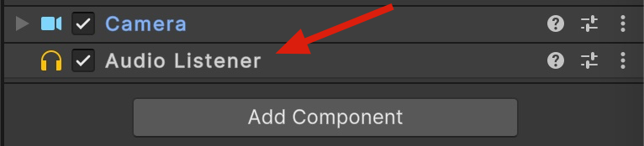
10.1 音频
Audio Source组件设置声音内容
Audio Listener组件进行播放声音

Slide 4
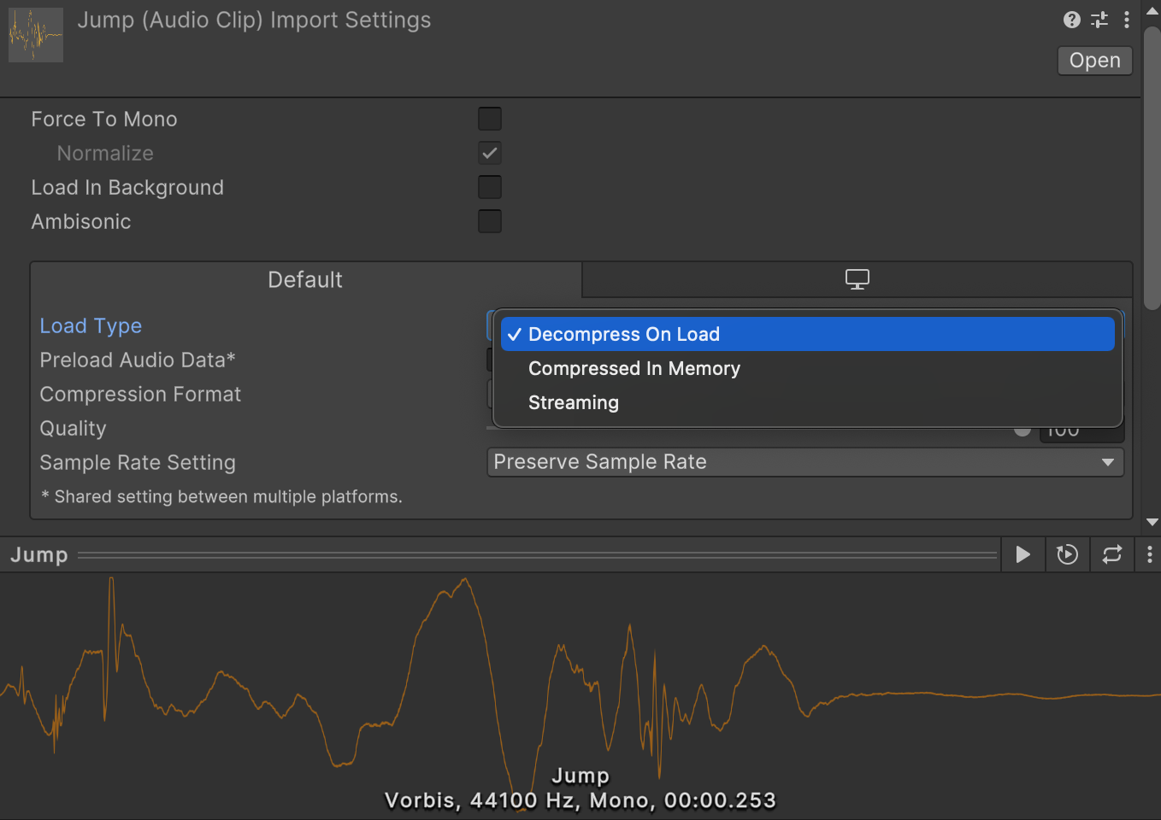
10.1.1 音频文件
Unity支持的音频文件非常丰富，包括 .mp3、.ogg、.wav、.aiff、.aif、.mod、.it、.s3m和 .xm
声音文件拖入即可查看

Slide 5
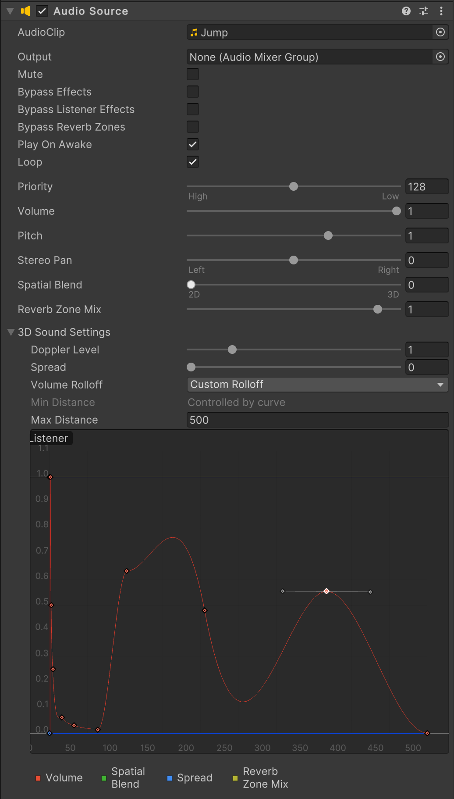
10.1.2 Audio Souces
设置声音内容
是否循环、混音等

Slide 6
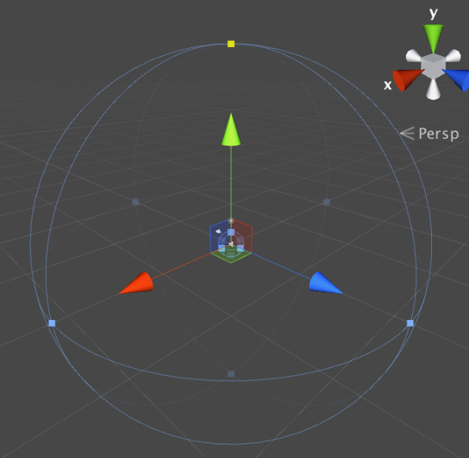
10.1.3 3D音频
根据声音的远近方向来调整总体音量和左右声道的音量

Slide 7
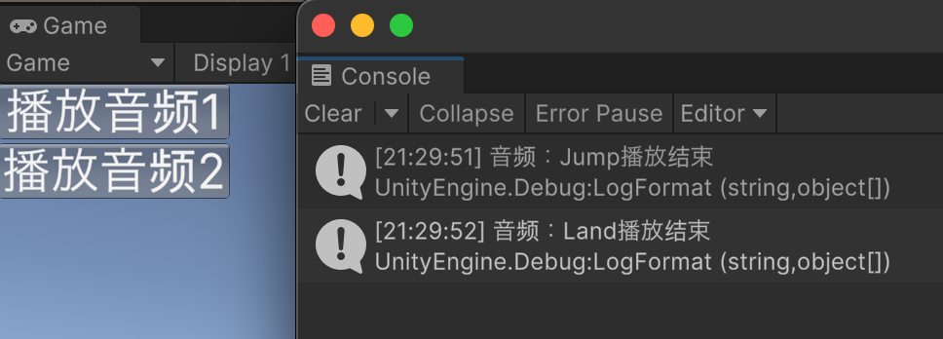
10.1.4 播放声音
PlayAudioClip(clip2, delegate (AudioClip clip) {
Debug.LogFormat("音频：{0}播放结束", clip.name);
});
void PlayAudioClip(AudioClip clip, Action<AudioClip> callback)
{
StopAudioClip();
source.clip = clip;
source.Play();
m_Coroutine = StartCoroutine(AduioClipCallback(clip, callback));
}

Slide 8
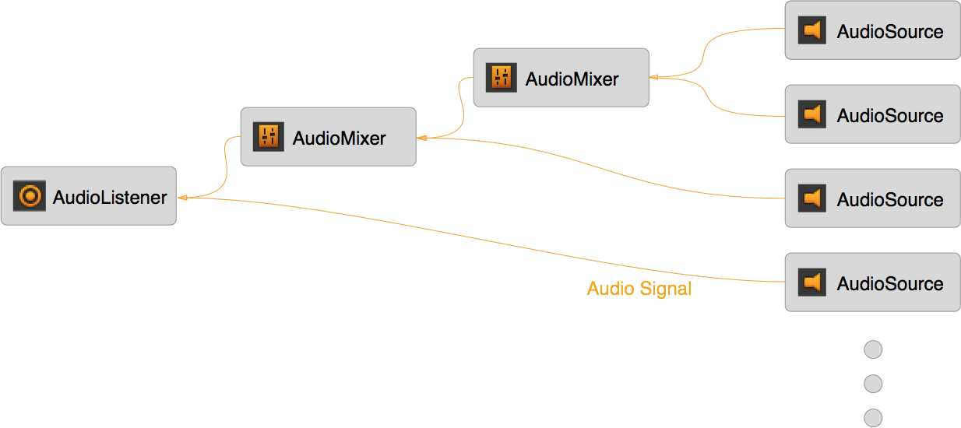
10.1.5 AudioMixer
混音，将多个音频交个混音器统一管理

Slide 9
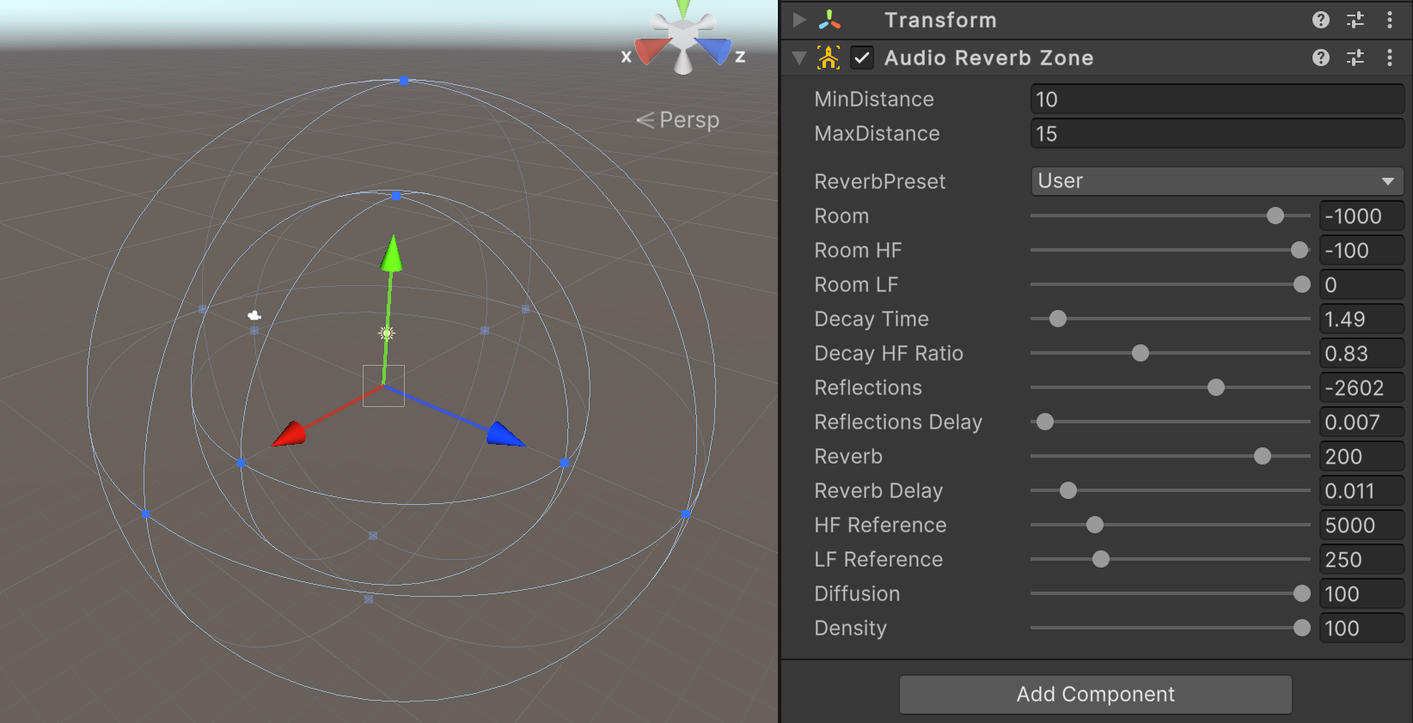
10.1.6 混音区
模拟复杂的游戏场景
闹市、山洞、卧室等等

Slide 10
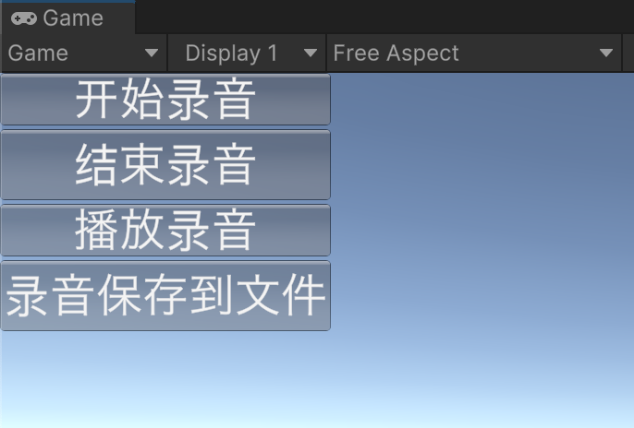
10.1.7 麦克风
获取硬件的麦克风录音
m_Clip = Microphone.Start(Microphone.devices[0], true, 10, 44100);
Microphone.End(Microphone.devices[0]);

Slide 11
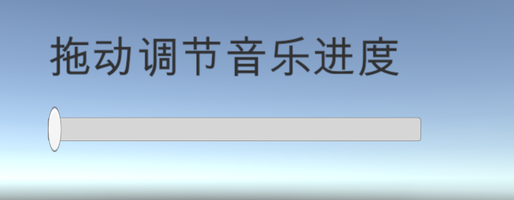
10.1.8 调节音乐进度
slider.minValue = 0;
slider.maxValue = source.clip.length;
slider.onValueChanged.AddListener((value)=> {
source.Stop();
source.time = value;
source.Play();
});
source.Play();

Slide 12
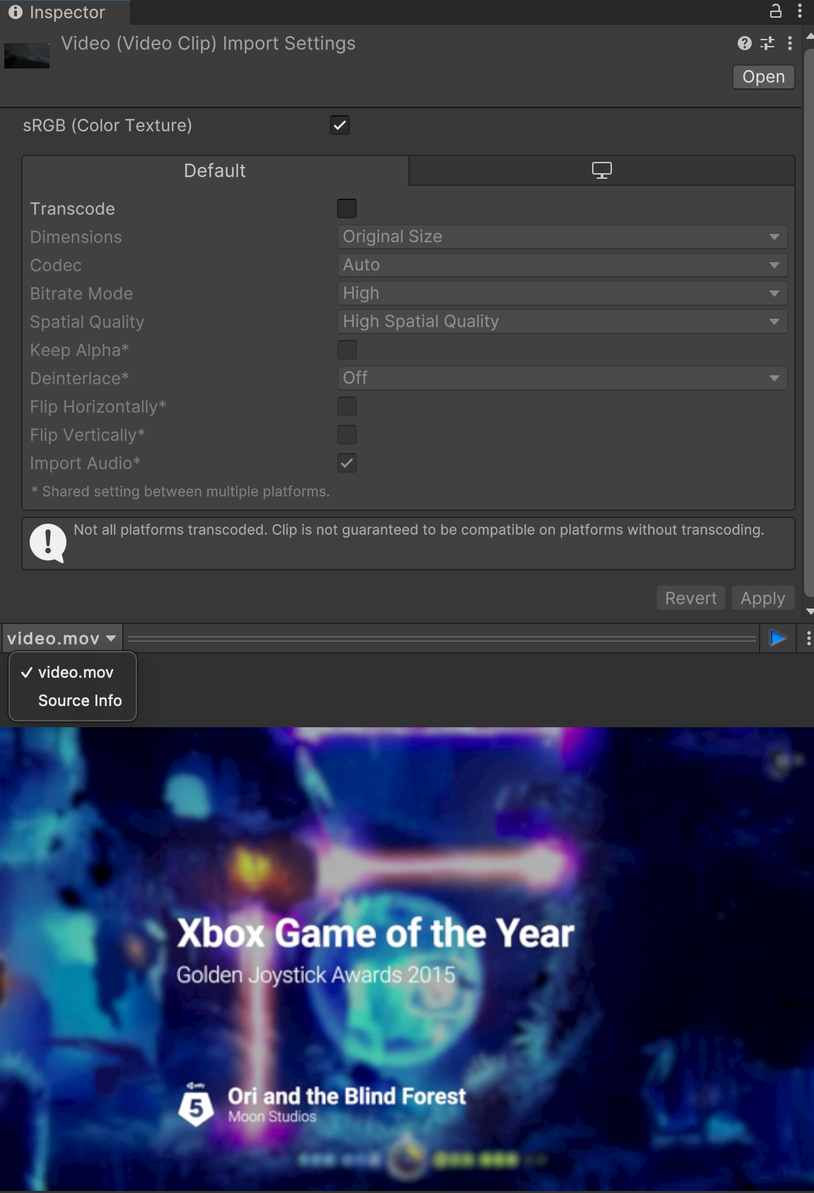
10.2 视频
Unity支持的视频文件包括 .mp4、.mov、.webm和 .wmv
支持网址播放网络视频

Slide 13
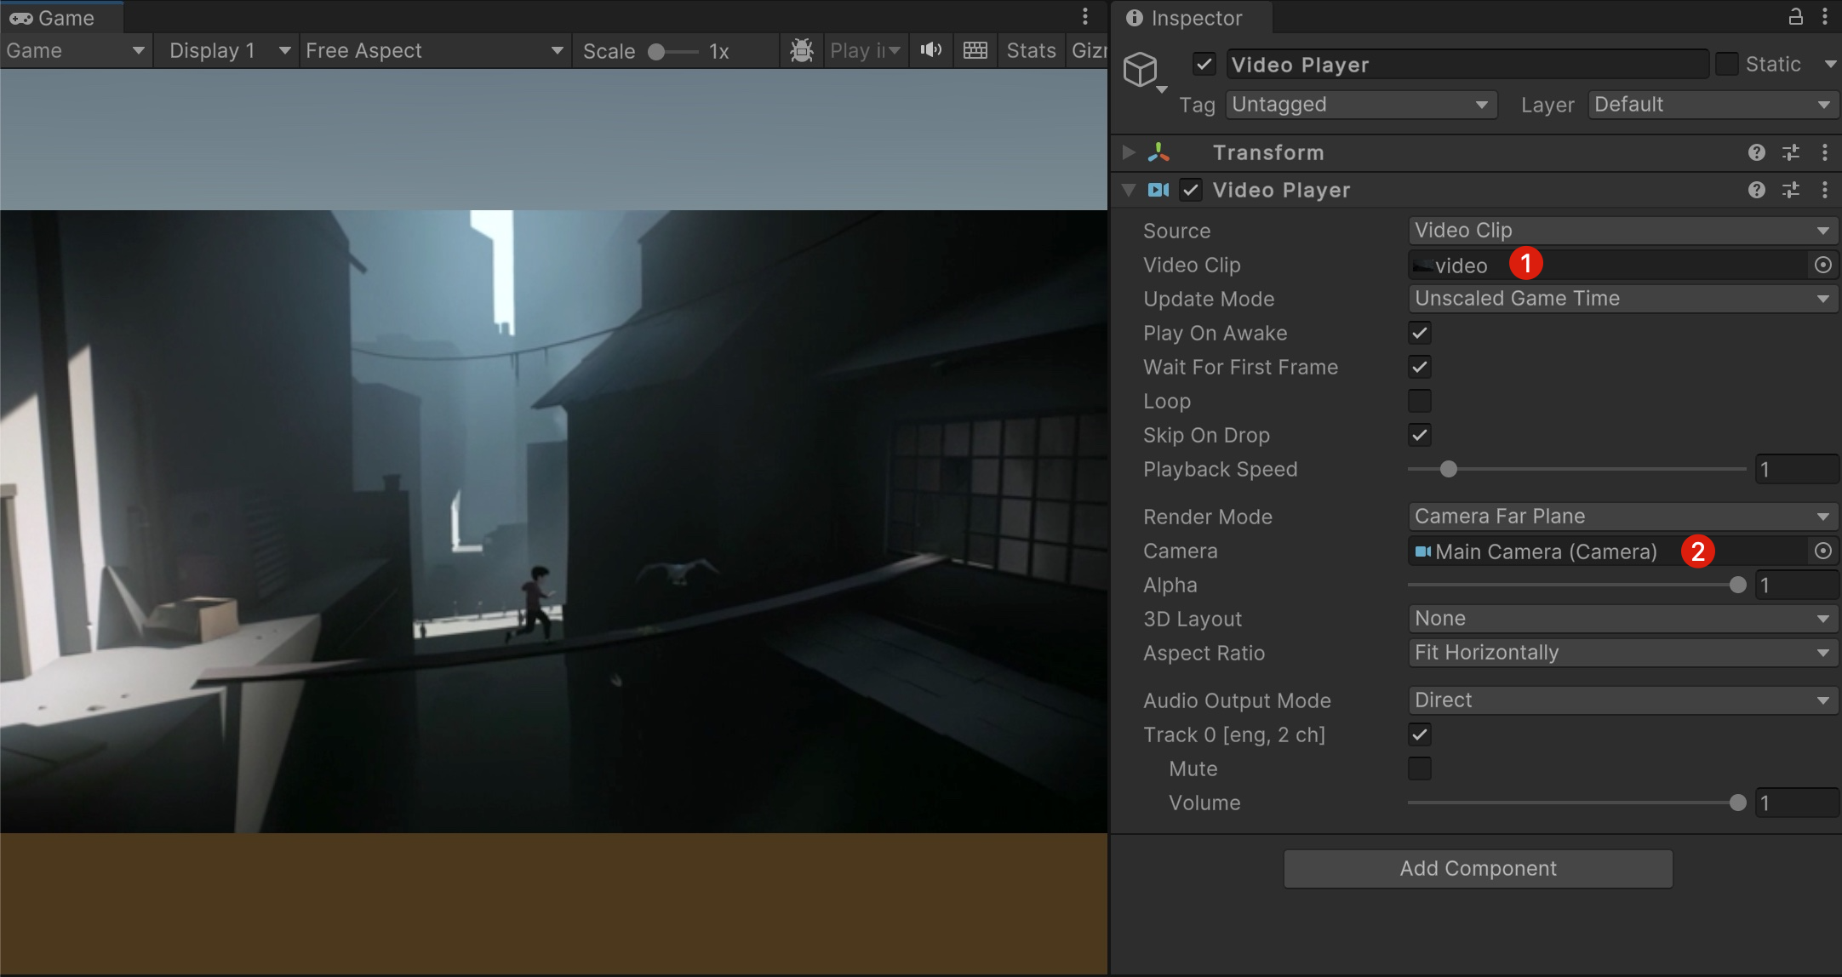
10.2.1 视频文件
Video Player组件播放

Slide 14
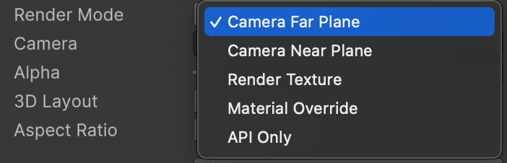
10.2.2 视频渲染模式
Camera Far Plane：表示将视频渲染在摄像机最远处，这样前景的3D对象就会挡住视频。
Camera Near Plane：表示将视频渲染在摄像机最近处，这样视频就会挡住所有的3D对象。
Render Texture：表示将视频渲染在一张纹理上。
Material Override：表示将视频覆盖渲染在一张指定材质上。
API Only：表示需要使用脚本来动态设置视频渲染的目标。

Slide 15
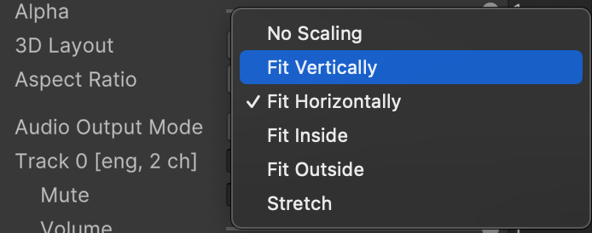
10.2.3 视频自适应
Stretch：表示视频自适应，不过可能会被拉伸变形。
Fit Vertically：表示锁定纵向，横向会无法自适应。
Fit Horizontally：表示锁定横向，纵向会无法自适应。
Fit Inside：表示整体锁定在最小区域。
Fit Outside：表示整体锁定在最大区域。
No Scaling：表示视频为原始大小，不会被拉伸。
在游戏中，还是尽可能使用Stretch。无论如何修改屏幕分辨率，视频永远都会完整显示在屏幕中。

Slide 16
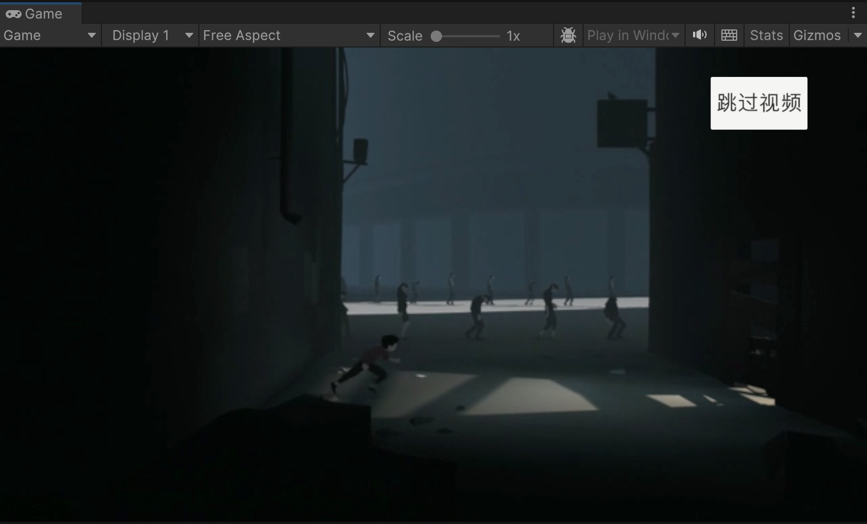
10.2.4 UI盖在视频之上
Video Player中指定渲染在UI摄像机上

Slide 17
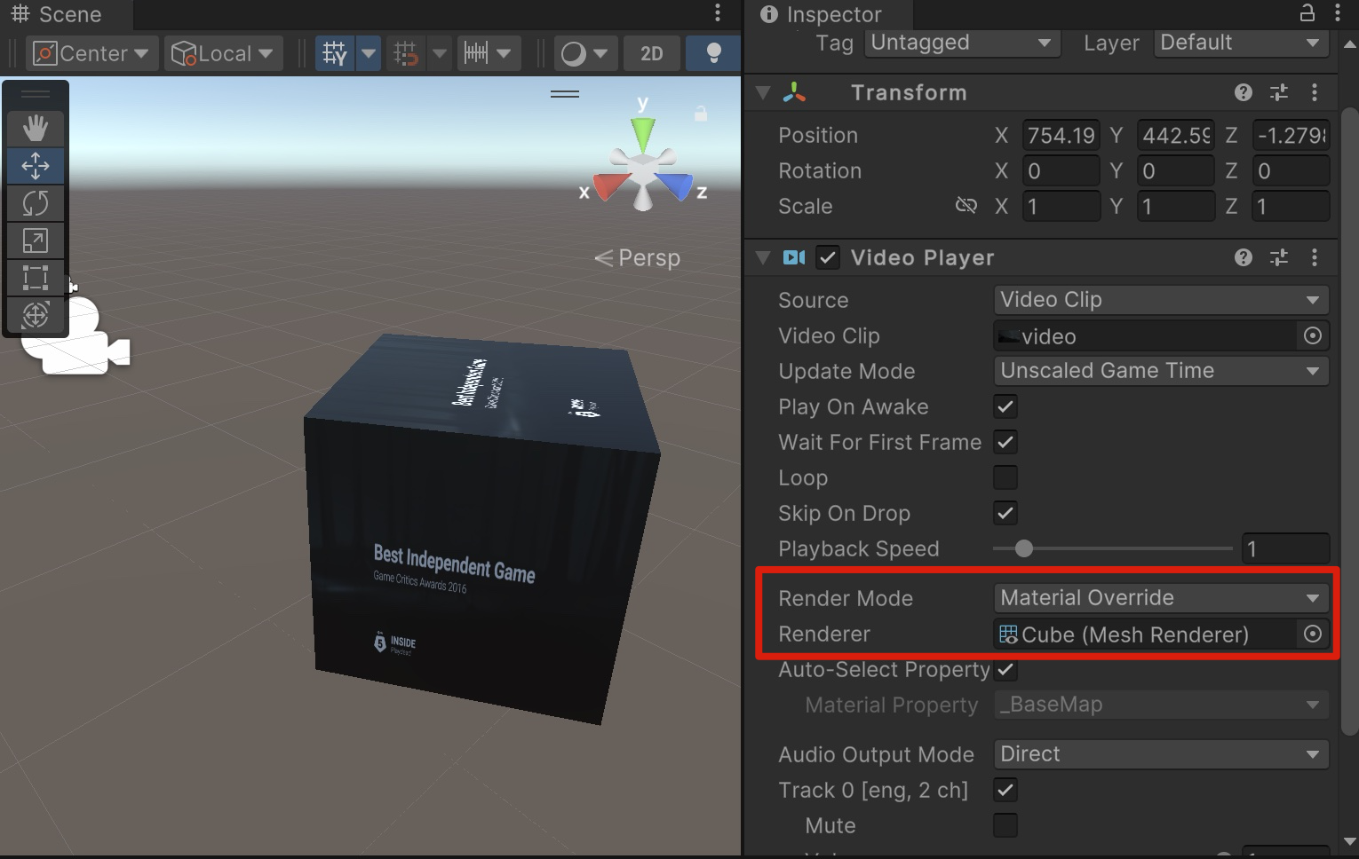
10.2.5 视频渲染在材质上
设置Material Override

Slide 18
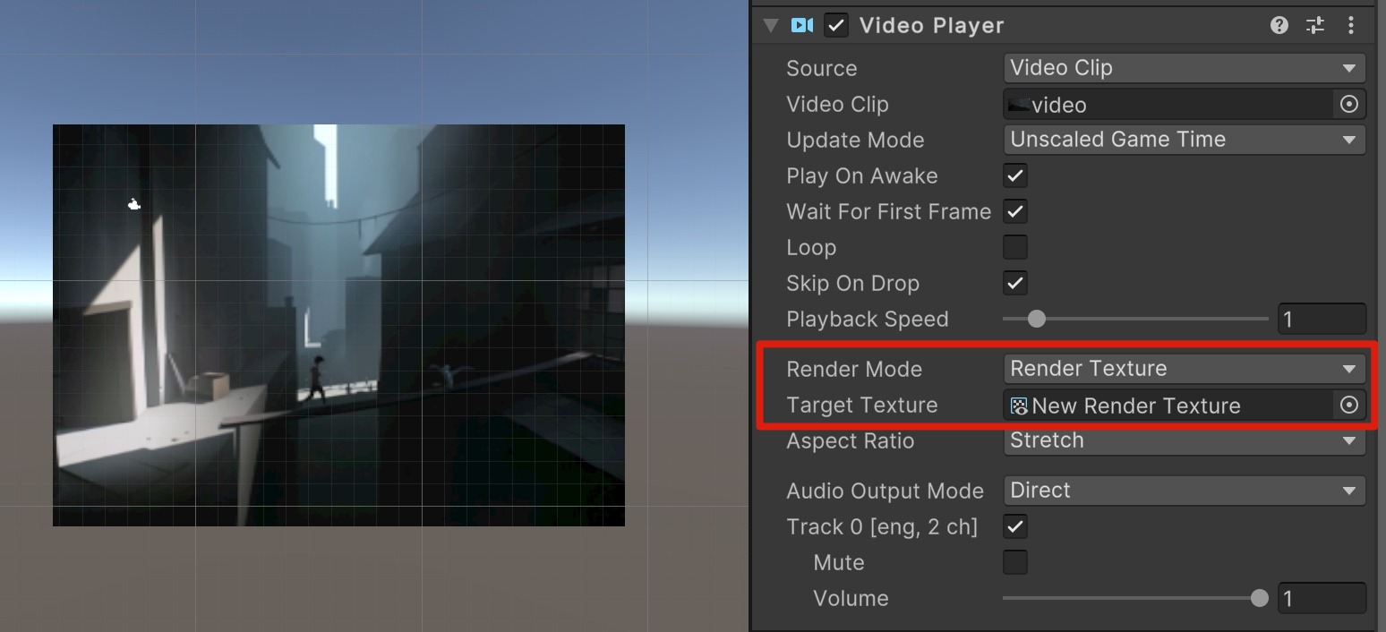
10.2.6 视频Render Texture
设置Render Texture文件
视频渲染在UI上。

Slide 19
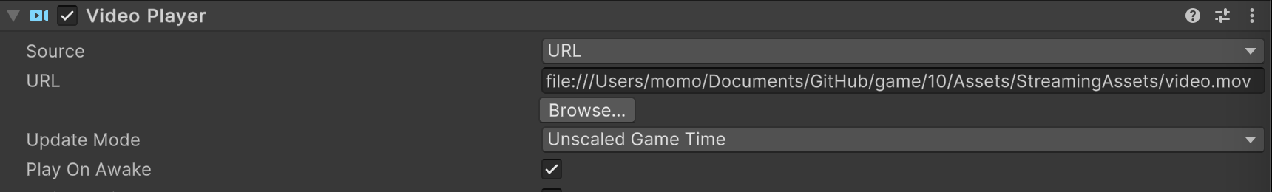
10.2.7 播放网络视频
输入网址 file://表示本地路径

Slide 20
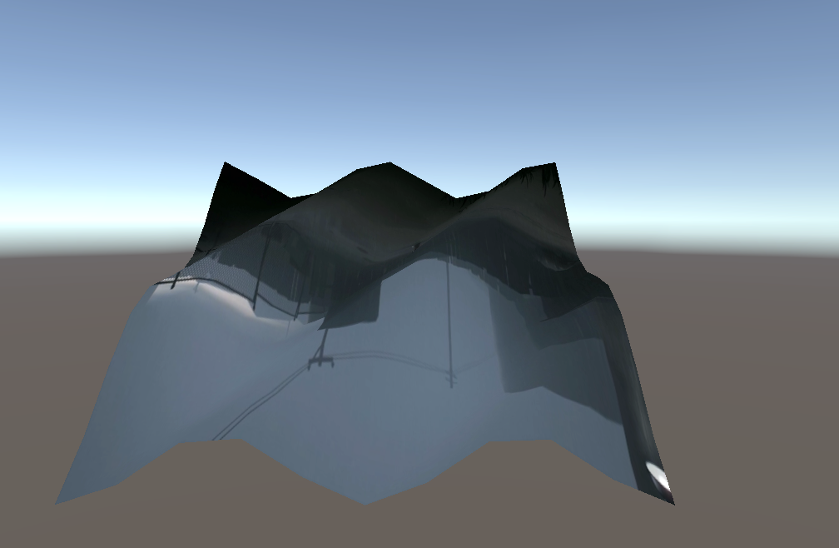
10.2.8自定义视频
设置API Only
v2f vert (appdata v)
{
v2f o;
o.vertex = UnityObjectToClipPos(v.vertex);
//添加sin曲线修改Mesh的顶点呈现波浪形
o.vertex.y +=sin(_Time.y + o.vertex.x + o.vertex.y);
o.uv = TRANSFORM_TEX(v.uv, _MainTex);
return o;
}

Slide 21
10.2.10 下载视频
通过UnityWebRequest可以建立下载链接
使用DownloadHandlerFile指定文件下载目录
//视频远端的路径
string url = "https://xxx.mp4"; ;
//下载保存本地的路径
string download = $"{Application.persistentDataPath}/video.mov";
var request = UnityWebRequest.Get(url);
request.downloadHandler = new DownloadHandlerFile(download);
yield return request.SendWebRequest();

Slide 22
10.2.11 全景视频
全景真实世界360°视频
创建材质并绑定Skybox/Panoramic着色器
将视频渲染到纹理的Render Texture文件拖入Spherical(HDR)中

